Slide 1

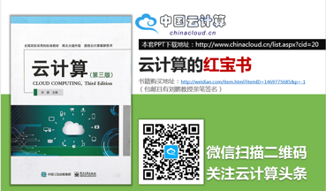



电子工业出版社《云计算(第三版)》配套课件
云计算
（第三版）
CLOUD COMPUTING Third Edition
第 9 章
云计算数据中心(三)
主编：刘鹏 教授

Slide 2
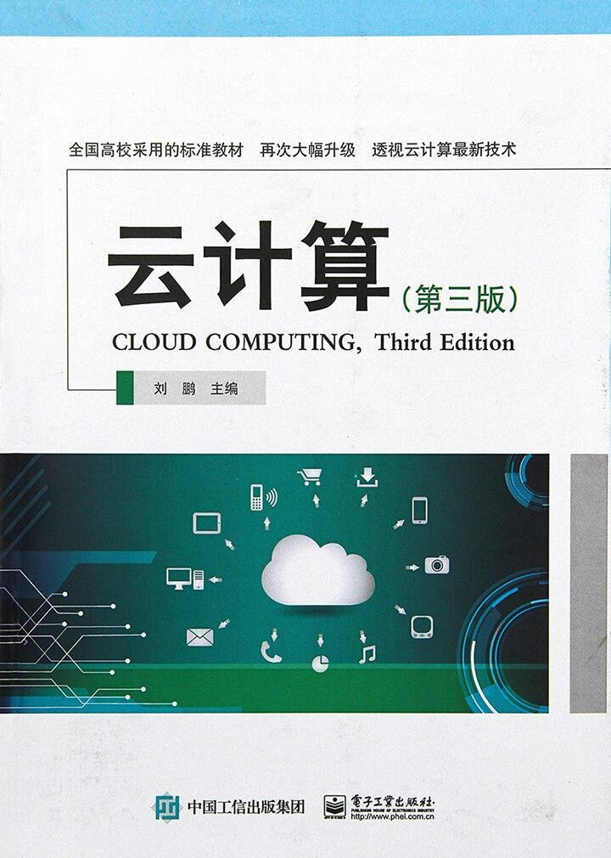
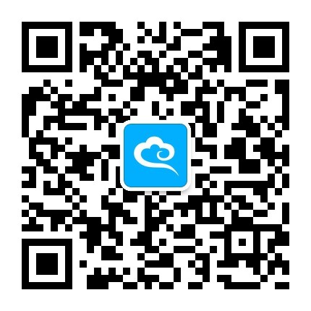
电子工业出版社《云计算(第三版)》配套课件
本套PPT下载地址：http://www.chinacloud.cn/list.aspx?cid=20
云计算的红宝书
书籍购买地址：http://weidian.com/item.html?itemID=1469775685&p=-1
（包邮且有刘鹏教授亲笔签名）
微信扫描二维码
关注云计算头条

Slide 3
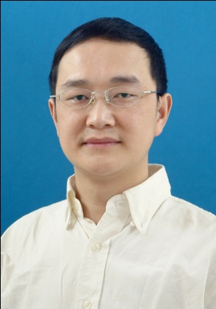
刘 鹏
教授、博导、学科带头人，清华大学博士。现任中国云计算专家咨询委员会秘书长、中国信息协会大数据分会副会长、工业与信息化部云计算研究中心专家。
主持完成科研项目25项，发表论文80余篇，出版专业书籍15本。获部级科技进步二等奖4项、三等奖4项。主编了国内第一本云计算教材《云计算》和第一本云计算编程书籍《实战Hadoop》。创办了知名的中国云计算（chinacloud.cn）和中国大数据（thebigdata.cn）网站。
曾率队夺得2002 PennySort国际计算机排序比赛冠军，两次夺得全国高校科技比赛最高奖，并三次夺得清华大学科技比赛最高奖。
荣获“全军十大学习成才标兵”（排名第一）、南京“十大杰出青年”、江苏省“333高层次人才培养工程”中青年科学技术带头人、清华大学“学术新秀”等称号。

Slide 4
9.1 云数据中心的特征
9.2 云数据中心网络部署
9.3 绿色节能技术
9.4 自动化管理
9.5 容灾备份

Slide 5



云计算数据中心的自动化管理使得在规模较大的情况下，实现较少工作人员对数据中心的高度智能管理。
自动化管理

Slide 6
9.4 自动化管理
9.4.1 自动化管理的特征
9.4.2 自动化管理实现阶段
9.4.3 Facebook自动化管理

Slide 7
9.4 自动化管理
自动化管理的特征
云自动化
按需分配和收回服务器、存储、网络、应用程序
数据中心的管理需要资源的自动化调度和对业务的灵活响应，即需要单个业务能自治管理，也需要一个负责全局控制和协调的中心，对业务和资源进行统一监控、管理和调度。

Slide 8
9.4 自动化管理
自动化管理的特征
全面的
可视性
自动的控制执行
多层次的无缝集成
全生命周期支持
综合与实时的报告

Slide 9

9.4 自动化管理
自动化管理的特征
自动化管理
环境设备（如供配电系统、冷却系统、消防系统等）的智能监控
统一的资源可视化管理虚拟化网络
自动监测虚拟机的创建和迁移

Slide 10
9.4 自动化管理
9.4.1 自动化管理的特征
9.4.2 自动化管理实现阶段
9.4.3 Facebook自动化管理

Slide 11
9.4 自动化管理
自动化管理实现阶段
由于资金、效率等问题，实现自动化管理不可能一蹴而就，自动化管理通常须经历三个阶段。
第一阶段
这一阶段主要是监控和管理IT基础设施的广义集合，如网络、服务器、应用和相关的存储设备。
IT服务操作
第二阶段
这一阶段会制定一系列的设施间的交互和协作处理，确保IT服务符合标准规范。
IT服务管理
第三阶段
这一阶段的时间和精力主要是维护IT环境，定制、检查和执行服务层协议。
数据中心
自动化

Slide 12
9.4 自动化管理
自动化管理实现阶段
IT服务管理
为根据客户需求的服务层次确保IT服务质量的一系列过程。
IT服务管理通常由4个主题范围所组成：
服务管理
服务层管理
IT资产管理
财务管理
IT流程自动化工具有两种类型
提供通用的IT流程自动化
关注具体流程

Slide 13
9.4 自动化管理
自动化管理实现阶段
数据中心自动化的最关键成功因素是其基础服务和支持流程都已到位。在最低限度上，一个公司想要采用数据中心自动化工具必须具备下列条件。
管理系统
支持各类IT管理软件，能管理、监控、探测、识别和解决IT设施的异常行为。
定义过程
一套基本明确定义的流程并能运作良好，应包括事件管理、变更管理、配置管理和版本管理。
认知非自动化过程的成本
为了计算引入自动化的成本节约，必须知道非自动化过程的成本，避免为了自动化而自动化。
内部流程资源
在初始配置时可使用外部资源，但是在后续的维护中，使用内部资源是更节约并有效的。

Slide 14
9.4 自动化管理
9.4.1 自动化管理的特征
9.4.2 自动化管理实现阶段
9.4.3 Facebook自动化管理

Slide 15
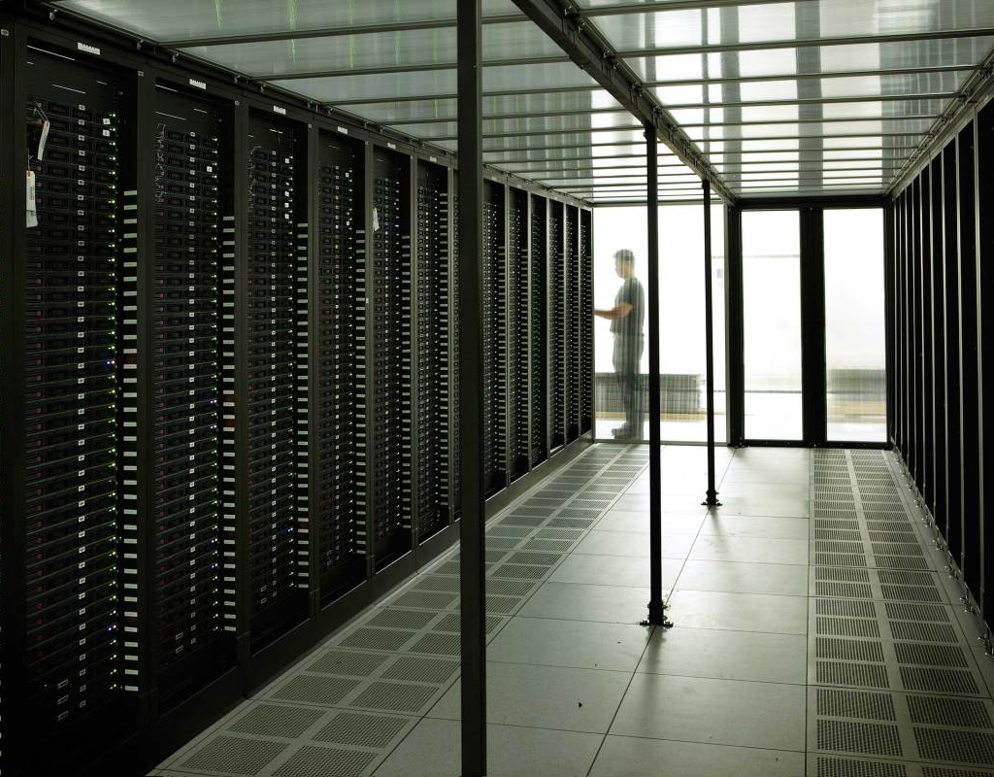
每个Facebook数据中心的运维工作人员管理了至少20,000台服务器，
其中部分员工会管理数量高达26,000多个的系统。

Slide 16
9.4 自动化管理
Facebook自动化管理
Facebook在OCP项目硬件管理中对设备自动化管理给出了具体规则，硬件管理主要关注四个方面的内容：
固件的生命周期
提供一个统一界面独立地对固件的二进制文件和配置进行部署和更新
事件告警和日志
对产生的机器事件和日志消息进行格式统一
远程管理
远程控制机器配置和执行系统操作，并打开一个远程控制台
策略技术
遵循和鼓励有潜在利益的产品和标准，探索未来的开放计算规范

Slide 17
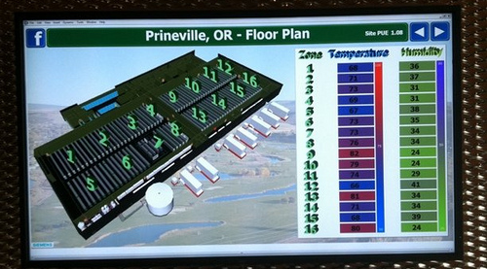
9.4 自动化管理
Facebook自动化管理
数据中心监控

Slide 18
9.4 自动化管理
Facebook自动化管理
当你输入一个创建服务器集群的命令时，StarCluster会完成如下工作：
1
初始化虚拟机实例；
2
配置一个新的安全组；
3
定义一个用户友好的主机名（如node001）；
4
创建一个非管理员的用户账号；
5
为密码登录配置SSH；
6
定义跨集群的网络文件系统（NFS）文件共享；
7
配置Oracle网格引擎排队系统以实现跨服务器集群的任务管理。

Slide 19
9.1 云数据中心的特征
9.2 云数据中心网络部署
9.3 绿色节能技术
9.4 自动化管理
9.5 容灾备份

Slide 20
9.5 容灾备份
容灾备份是通过在异地建立和维护一个备份存储系统，利用地理上的分离来保证系统和数据对灾难性事件的抵御能力
数据级容灾只保证数据的完整性、可靠性和安全性，但提供实时服务的请求在灾难中会中断。
数据级容灾
容灾系统对灾难的抵抗程度
应用级容灾系统能够提供不间断的应用服务，让服务请求能够透明地继续运行，保证数据中心提供的服务完整、可靠、安全。
应用级容灾

Slide 21
9.5 容灾备份
数据容灾原理图

Slide 22
9.5 容灾备份
数据中心的容灾备份系统主要用 两个技术指标
数据恢复点目标
Recovery Point Objective，RPO
RPO主要指的是业务系统所能容忍的数据丢失量
恢复时间目标
Recovery Time Objective，RTO
RTO主要指的是所能容忍的业务停止服务的最长时间

Slide 23
9.5 容灾备份
9.5.1 容灾系统的等级标准
9.5.2 容灾备份的关键技术
9.5.3 云存储在容灾备份中的应用

Slide 24
9.5 容灾备份
容灾系统的等级标准
SHARE78 |  | GB/T 20988—2007
Tier-0 | 在异地没有备份数据 | 第一级 | 异地有备份数据，没有备份系统，没有网络
Tier-1 | 异地有备份数据，没有备份系统，没有网络
Tier-2 | 异地有备份数据，有备份系统，没有网络 | 第二级 | 异地有备份数据，备份系统和网络在预定时间内可以安装好
Tier-3 | 异地有备份数据，有备份系统，有网络支持 | 第三级 | 异地有备份数据，有备份系统，部分网络支持
Tier-4 | 主备两个中心的数据相互备份，关键应用恢复时间达到小时级 | 第四级 | 异地有备份数据，有备份系统，完整网络支持，关键应用恢复时间达到小时级
Tier-5 | 数据同时写向主备中心，实现双重在线存储，关键应用恢复时间达到分钟级 | 第五级 | 数据同时写向主备中心，关键应用恢复时间达到分钟级
Tier-6 | 主备中心同时向外提供服务，可实现负载均衡，数据丢失率为零 | 第六级 | 主备中心同时向外提供服务，应用远程集群，数据丢失率为零

Slide 25
9.5 容灾备份
9.5.1 容灾系统的等级标准
9.5.2 容灾备份的关键技术
9.5.3 云存储在容灾备份中的应用

Slide 26
9.5 容灾备份
容灾备份的关键技术
1．远程镜像技术
核心技术，同时也是保持远程数据同步和实现灾难恢复的基础
2．快照技术
由快照软件提供系统磁盘存储的即时数据映像，它存在缓冲区调度的问题
3．基于IP的SAN的远程数据容灾备份技术
可以跨越LAN、MAN和WAN，成本低、可扩展性好，具有广阔的发展前景
4．数据库复制技术
服务于全球可用性和地理局部性；客户端会自动在副本之间进行失败恢复

Slide 27
9.5 容灾备份
9.5.1 容灾系统的等级标准
9.5.2 容灾备份的关键技术
9.5.3 云存储在容灾备份中的应用

Slide 28
9.5 容灾备份
云存储在容灾备份中的应用
Google的所有在线应用（包括Gmail，Google Calendar，Google Docs，以及Google Sites等）均采用了数据同步复制技术
1
Google的一个数据中心支撑着数百万用户，因此，每个用户分摊的成本相对低很多。
2
Google的备用数据中心并不是在灾难发生时才启用，而是一直在使用中，Google始终在这些数据中心之间进行平衡，保证没有资源浪费。
3
Google的数据中心之间有自己的高度连接网络，保证数据快速传送。

Slide 29
习题：
1．集装箱数据中心有哪些优点？常见的节能措施有哪些？
2．云计算数据中心配电系统节能的原理是什么？
3．能源利用效率（PUE）的计算方式是什么？

Slide 30

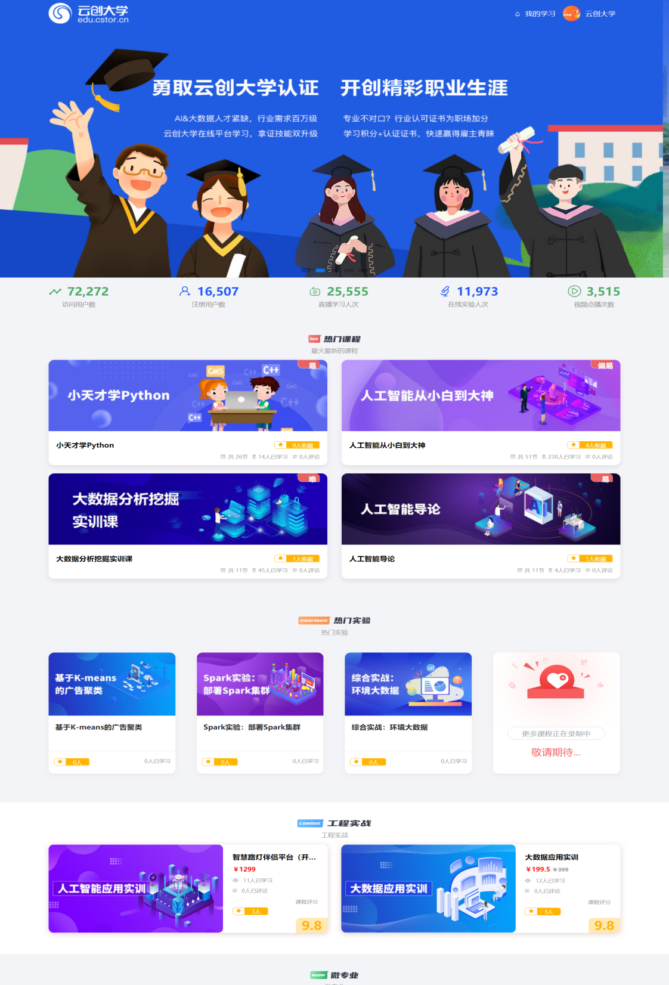
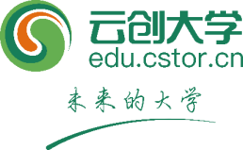


大学生如何提高实战能力，高薪就业？
学到真本事
省钱、省时间!
学习大数据、人工智能、云计算的不二之选
在线学习、在线动手做实验
学习云创大数据大量实际项目
获取云创工程师认证、工信部认证、国际认证
大数据能力分析、工作匹配、智能推荐
学到真本事，走遍天下都不怕！
云创大学网站
https://edu.cstor.cn/
云创大学微信公众号

Slide 31
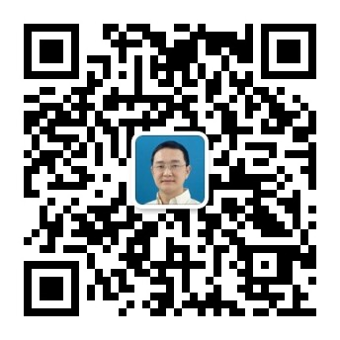
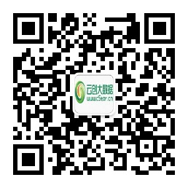














运用大数据，精彩你生活
微信公众号推荐
免费大数据APP推荐
刘鹏看未来
云创大数据
我的PM2.5
同声译
智能硬件大数据免费托管平台
环境大数据开放平台

Slide 32

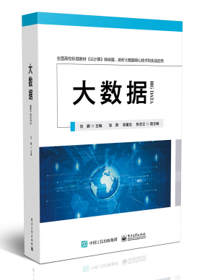


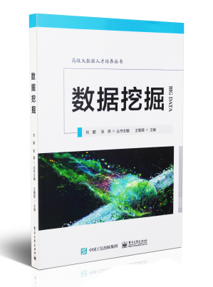



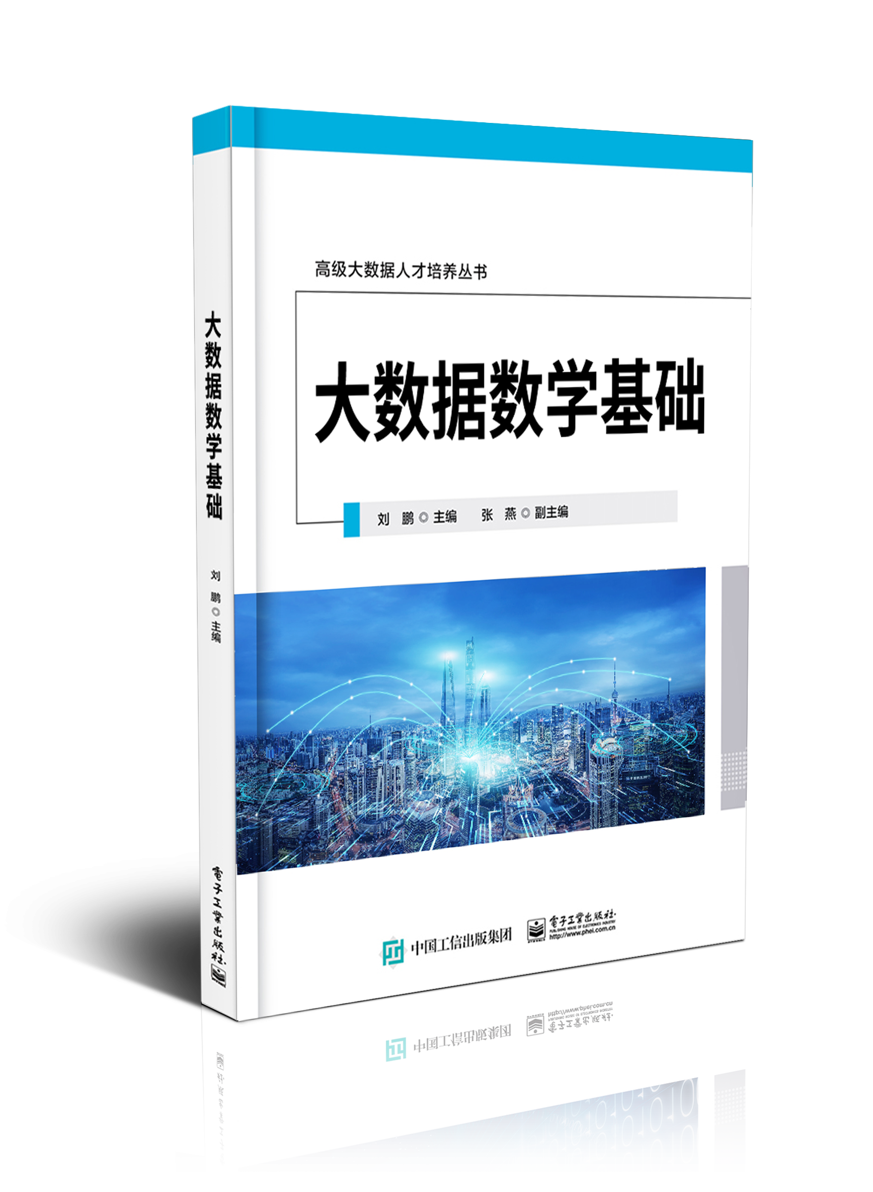


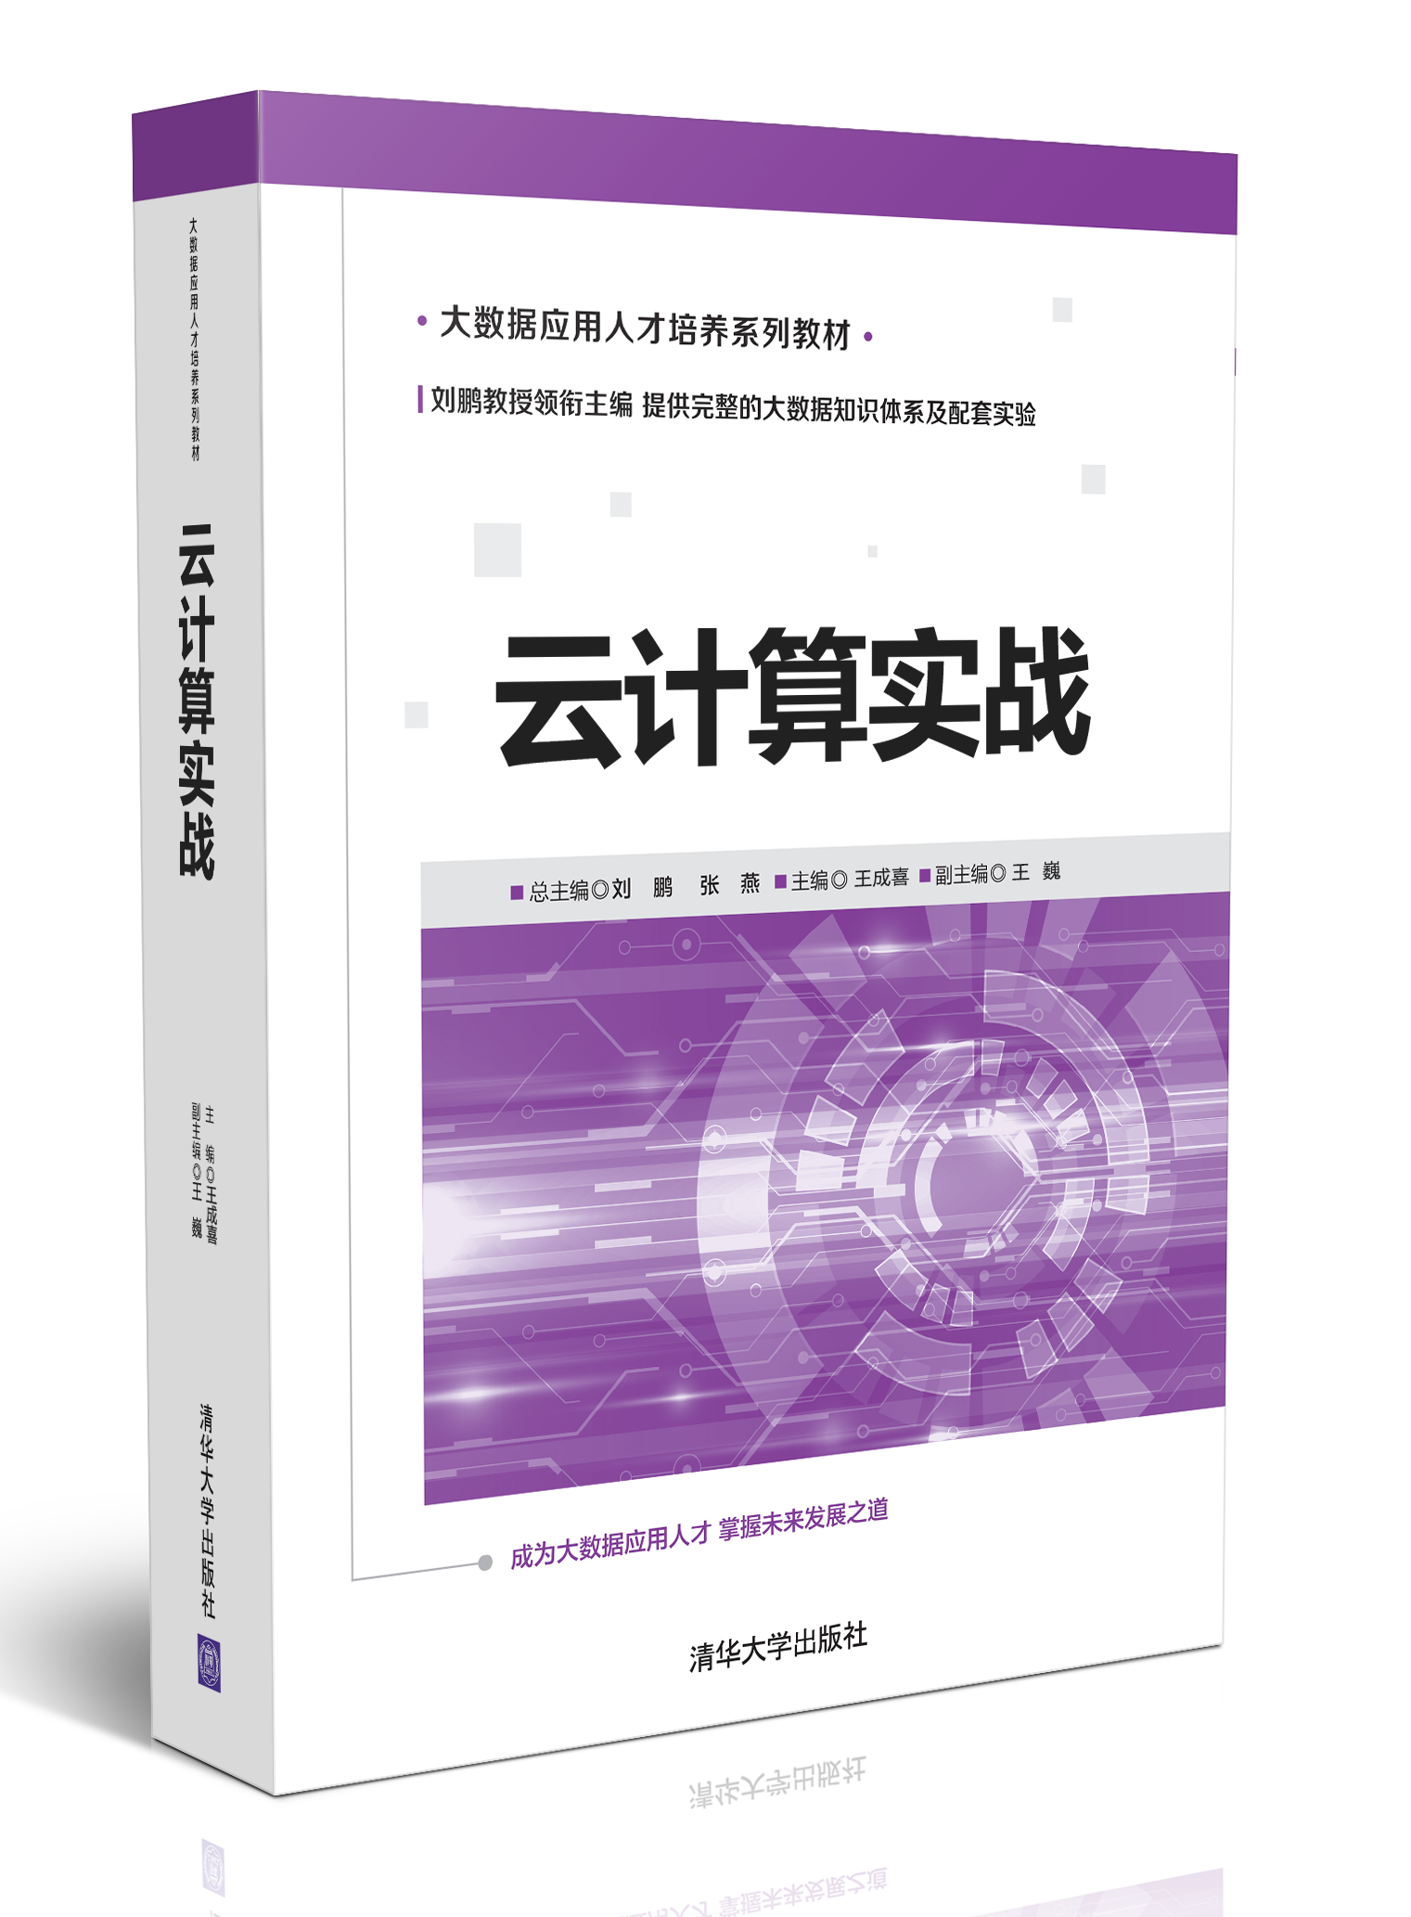





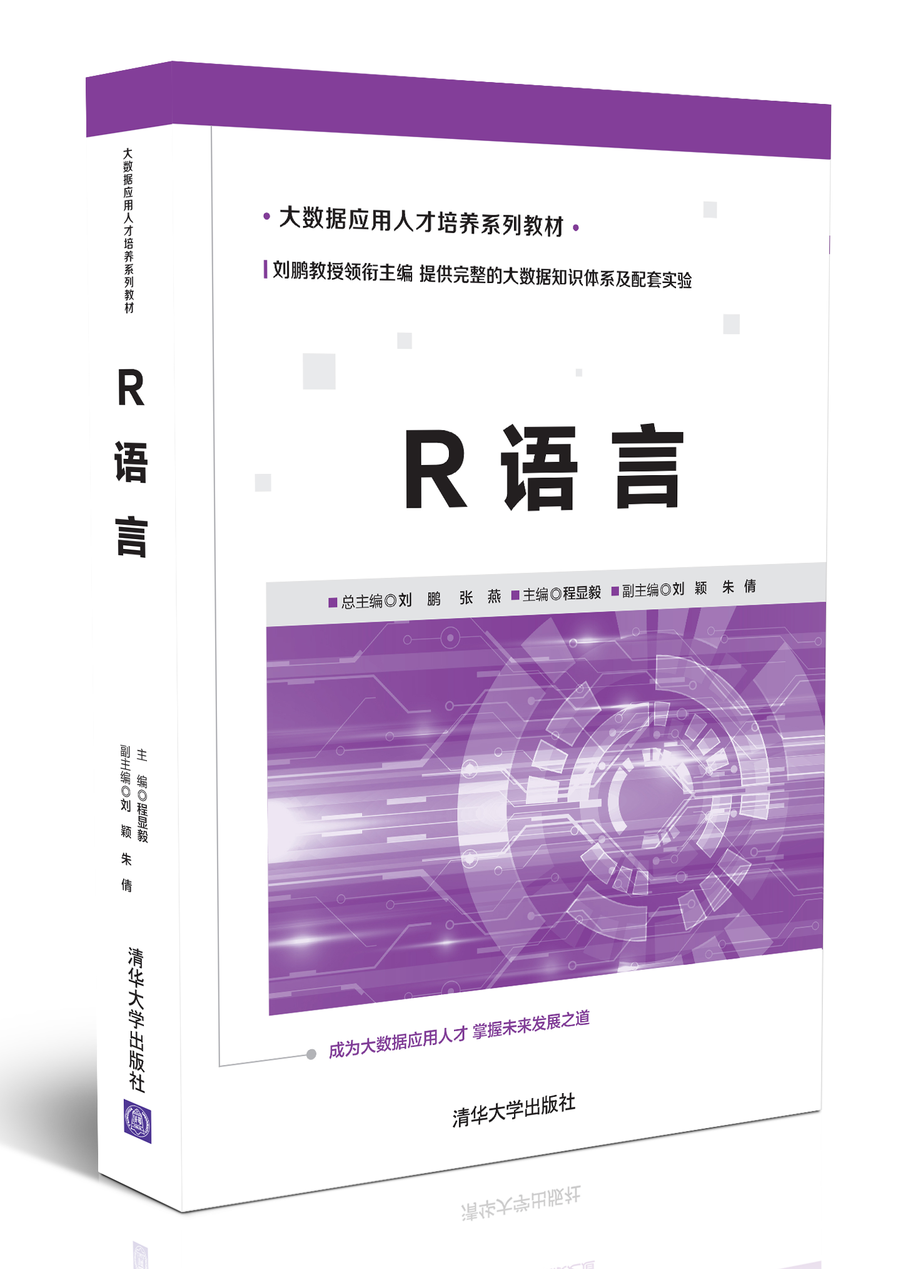





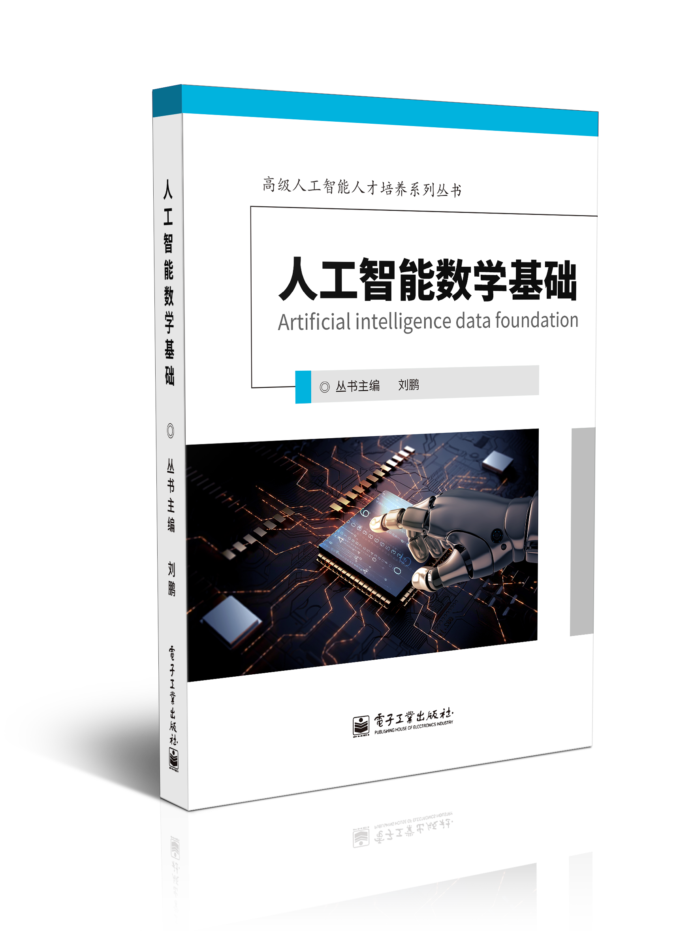

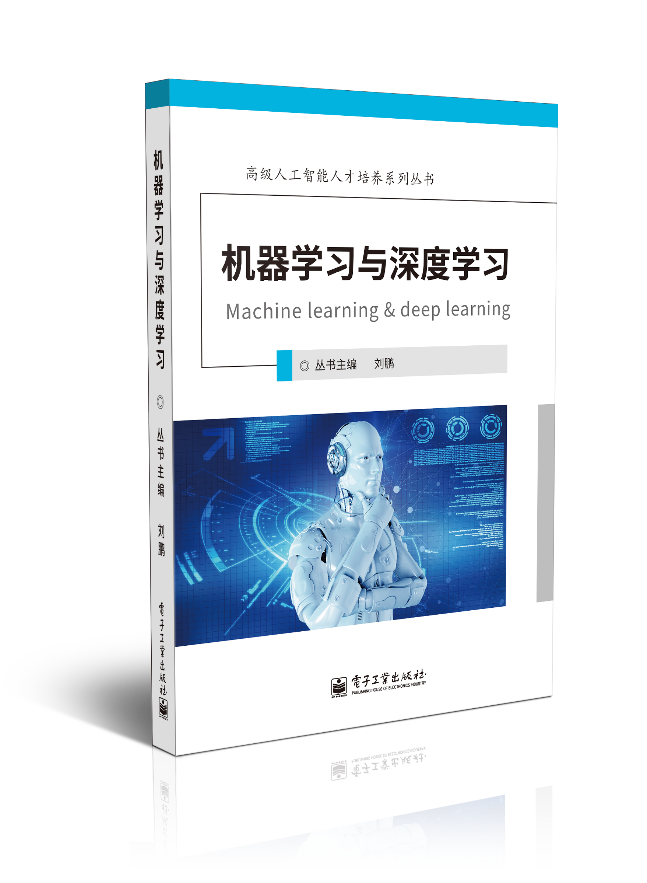




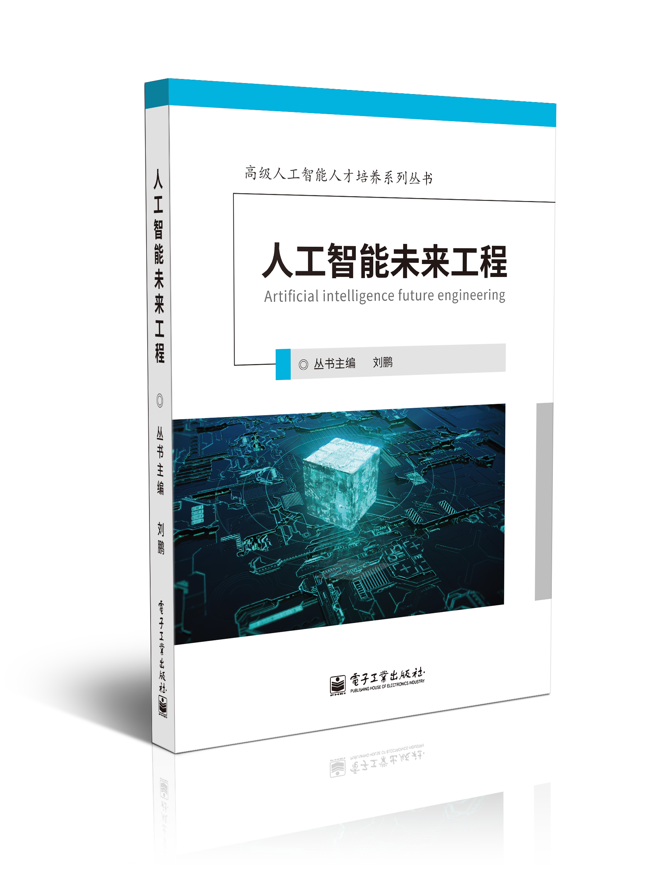
完善的课程体系：大数据方向、人工智能方向。
面向理论与实践，分为本科院校、专科院校、高职院校。

Slide 33
电子工业出版社《云计算(第三版)》配套课件
云计算
（第三版）
CLOUD COMPUTING Third Edition
第 9 章
谢谢观看
主编：刘鹏 教授

